Slide 1
Chủ điểm CUỘC SỐNG MẾN YÊU

Slide 2
Thứ …. ngày …. tháng ….năm 2023
Tiếng Việt
Chủ điểm: cuộc sống mến yêu
Bài 1 - Tiết 4
BÀI VĂN MIÊU TẢ CÂY CỐI
BÀI VĂN MIÊU TẢ CÂY CỐI

Slide 3
YÊU CẦU CẦN ĐẠT
Nhận diện được cấu tạo bài văn miêu tả cây cối, biết được trình tự miêu tả cây cối.
Cùng bạn đóng vai bồ công anh, những chú dế, hoa lá và giọt sương để chào hỏi, làm quen.

Slide 4
Khởi động

Slide 5
Ai nhiều nhất ?
z
Luật chơi: Các đội thi nhau viết tên những cây cối mà mình biết vào bảng nhóm. Sau 2 phút đội nào kể nhiều nhất sẽ là đội thắng cuộc.
Notes:
Chia lớp thành 4 đội.

Slide 6
Khám phá

Slide 7
Nhận diện bài văn miêu tả cây cối

Slide 8
1. Đọc bài văn sau và thực hiện yêu cầu:

Slide 9
Thảo luận nhóm đôi
a. Xác định các
đoạn văn và nội dung của từng đoạn.

Slide 10
CHIA SẺ TRƯỚC LỚP
4. Còn lại
1. Từ đầu đến “Xanh non”
Tả quả na
Giới thiệu vườn na
Tả hoa na
2. Tiếp theo đến “mơ hồ”
Tả thân cây, cành, lá na
3. Tiếp theo đến “ấm cúng”

Slide 11
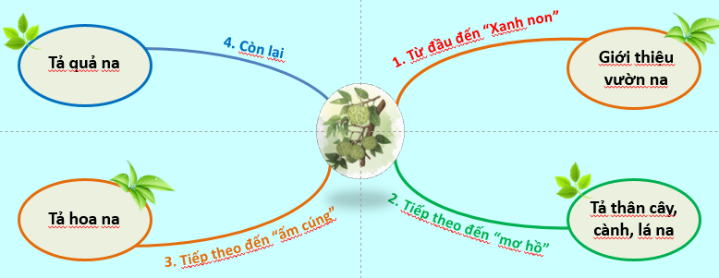
Thảo luận nhóm đôi
b. Tác giả miêu tả những bộ phận nào của cây na?

Slide 12
Trình bày trước lớp
Mắt dõi
Tai nghe

Slide 13
Cùng nhau nhận xét

Slide 14
b. Tác giả miêu tả những bộ phận nào của cây na?
Thân cây
→
Cành, lá
→
Hoa
→
Quả

Slide 15
Cùng nêu cảm nhận
c. Theo em, tác giả có thể viết thêm vào bài văn điều gì?
Tình cảm, cảm xúc
Ấn tượng đặc biệt
Kỉ niệm

Slide 16
Thảo luận nhóm 4
2. Trao đổi với bạn
a. Bài văn miêu tả cây cối thường gồm những phần nào?
b. Theo em, ngoài trình tự miêu tả như ở bài “Hoa xanh”, còn có thể miêu tả theo trình tự nào khác?
c. Sau khi tả các bộ phận của cây, người ta có thể viết thêm điều gì?

Slide 17
Trình bày trước lớp
Mắt dõi
Tai nghe

Slide 18
Theo em, bài văn kể chuyện thường gồm mấy phần? Mỗi phần có nhiệm vụ gì?

Slide 19
2. Trao đổi với bạn
a. Mở bài, Thân bài, Kết bài
b. Tả cây theo từng khoảng thời gian cây phát triển hoặc tả bộ phận gây ấn tượng rồi mới miêu tả các bộ phận khác của cây.
c. Nêu lợi ích của cây, ấn tượng đặc biệt hoặc tình cảm, cảm xúc,... hoặc liên hệ với người, vật, .. có liên quan.

Slide 20
Cùng nhau nhận xét

Slide 21
Ghi nhớ
Bài văn miêu tả cây cối thuờng gồm 3 phần:
1. Mở bài: Giới thiệu chung về cây.
2. Thân bài: Tả từng bộ phận của cây hoặc tả từng thời kì phát triển của cây.
3. Kết bài: Bài tỏ tình cảm, cảm xúc, ... hoặc liên hệ với người, vật, … có liên quan.

Slide 22
Luyện tập xác định trình tự miêu tả trong bài văn miêu tả cây cối
z

Slide 23
3. Đọc đoạn văn sau và trả lời câu hỏi:
Lá bàng
Có những cây mùa nào cũng đẹp như cây bàng. Mùa xuân, lá bàng mới nảy trông như những ngọn lửa xanh. Sang hè, lá lên thật dày, ánh sáng xuyên qua chỉ còn là màu ngọc bích. Khi lá bàng ngả sang màu lục, ấy là mùa thu. Sang đến những ngày cuối đông, mùa của lá rụng, nó lại có vẻ đẹp riêng. Những lá bàng mùa đông đỏ như đồng ấy, tôi có thể nhìn cả ngày không chán. Năm nào tôi cũng chọn lấy mấy lá thật đẹp về phủ một lớp dầu mỏng, bày lên bàn viết. Bạn có biết nó gợi lên chất liệu gì không? Chất sơn mài.
Đoàn Giỏi

Slide 24
Thảo luận nhóm đôi
a. Tác giả tả cây bàng theo trình tự nào?
b. Theo em, trình tự miêu tả ấy có phù hợp để tả lá cây bàng không? Vì sao?

Slide 25
Trình bày trước lớp
Mắt dõi
Tai nghe

Slide 26
Cùng nhau nhận xét

Slide 27
a. Tác giả tả cây bàng theo trình tự nào?
1
2
Mùa xuân: Lá bàng mới nảy, xanh non
Mùa hè: lá lên dày, xanh ngọc bích
Tả lá bàng theo trình tự thời gian – theo từng thời kì phát triển của cây.
3
Mùa thu: lá màu lục (xanh đậm)
4
Mùa đông: lá màu đỏ

Slide 28
b. Theo em, trình tự miêu tả ấy có phù hợp để tả lá cây bàng không? Vì sao?
Trình tự hoàn toàn phù hợp để tả lá bàng vì tả theo từng thời kì sẽ nêu được điểm độc đáo của lá cây bàng so với những cây khác.
Trình tự hoàn toàn phù hợp để tả lá bàng vì tả theo từng thời kì sẽ nêu được điểm độc đáo của lá cây bàng so với những cây khác.

Slide 29
VẬN DỤNG

Slide 30
Em sắm vai
z

Slide 31
z
Đóng vai bồ công anh, những chú dế, hoa lá và giọt sương để chào hỏi, làm quen.

Slide 32
Thực hiện sắm vai trong nhóm 4

Slide 33
Trình bày trước lớp
Mắt dõi
Tai nghe

Slide 34
Cùng nhau nhận xét

Slide 35
Dặn dò
GV viết vào đây
GV viết vào đây
GV viết vào đây
GV viết vào đây

Slide 36
Tạm biệt và hẹn gặp lại!

